Slide 1
Principios de usabilidad de nielsen
Aplicados a “Lista de la Compra”
Aymediacoán Mauleón Quintana
2º DAW B

Slide 2
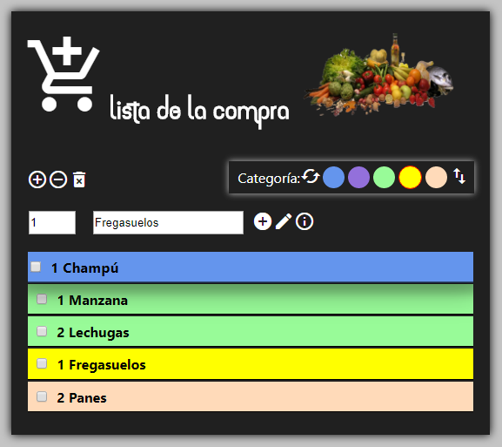
Lista de la compra

Slide 3


1. Visibilidad del estado del sistema
Cuando el usuario añade un elemento a la lista inmediatamente se muestra.
Se utilizan indicadores para ubicar al usuario.

Slide 4
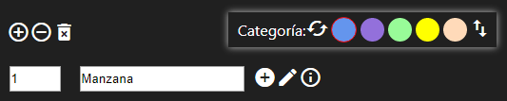
2. Relación entre el sistema y el mundo real
Se han utilizado botones fácilmente reconocibles para que el usuario pueda reconocer la función a simple vista.
Se han intentado agrupar por función.

Slide 5
3. Control y libertad del usuario
La aplicación incorpora un cuadro de selección por cada articulo añadido, botones para seleccionar todo y deseleccionar todo, así como, un botón de eliminar, para que el usuario pueda elegir lo que desea borrar.
Se ha incorporado la opción de editar un articulo ya añadido.

Slide 6
4. Consistencia y estándares
Se han utilizado botones estándar, tales como, la papelera para eliminar, el más para añadir, el lápiz para editar, las flechas para ordenar, …
No dispone de versión responsive.

Slide 7
5. Prevención de errores
Se dan mensajes al usuario avisándole cuando deja en blanco datos requeridos.
Se controla que la cantidad de productos no sea negativa, por ejemplo no se podría añadir -20 manzanas o 0 panes.

Slide 8
6. Reconocer antes que recordar
El usuario no tendría que recordar la información que se le da en una parte del proceso, para seguir adelante.
Este principio no aplica ya que se trata de un proceso sencillo en el cual el usuario no necesita recordar pasos o acciones anteriores.
Podríamos entender que se aplica este principio en la selección del color.

Slide 9
7. Flexibilidad y eficiencia de uso
Sitio web preparado para todo tipo de usuario, desde los más novatos hasta los más experimentados.
Este principio no aplica.

Slide 10
8. Diseño estético y minimalista
Se ha intentado hacer un diseño simple en el que solo se da la información necesaria.
Como ya mencionamos, se agrupan botones por función y se utilizan botones estándar fácilmente reconocibles por el usuario, para evitar dar información superflua.

Slide 11
9. Ayudar a los usuarios a reconocer, diagnosticar y corregir los errores
Los errores que puedan ocurrir en la web deberán estar expresados en un lenguaje entendible por todos, no por códigos.
Este principio no aplica.

Slide 12

10. Ayuda y documentación
Se ofrece una pequeña información al usuario para indicarle como cambiar de categoría un producto.

